Slide 1
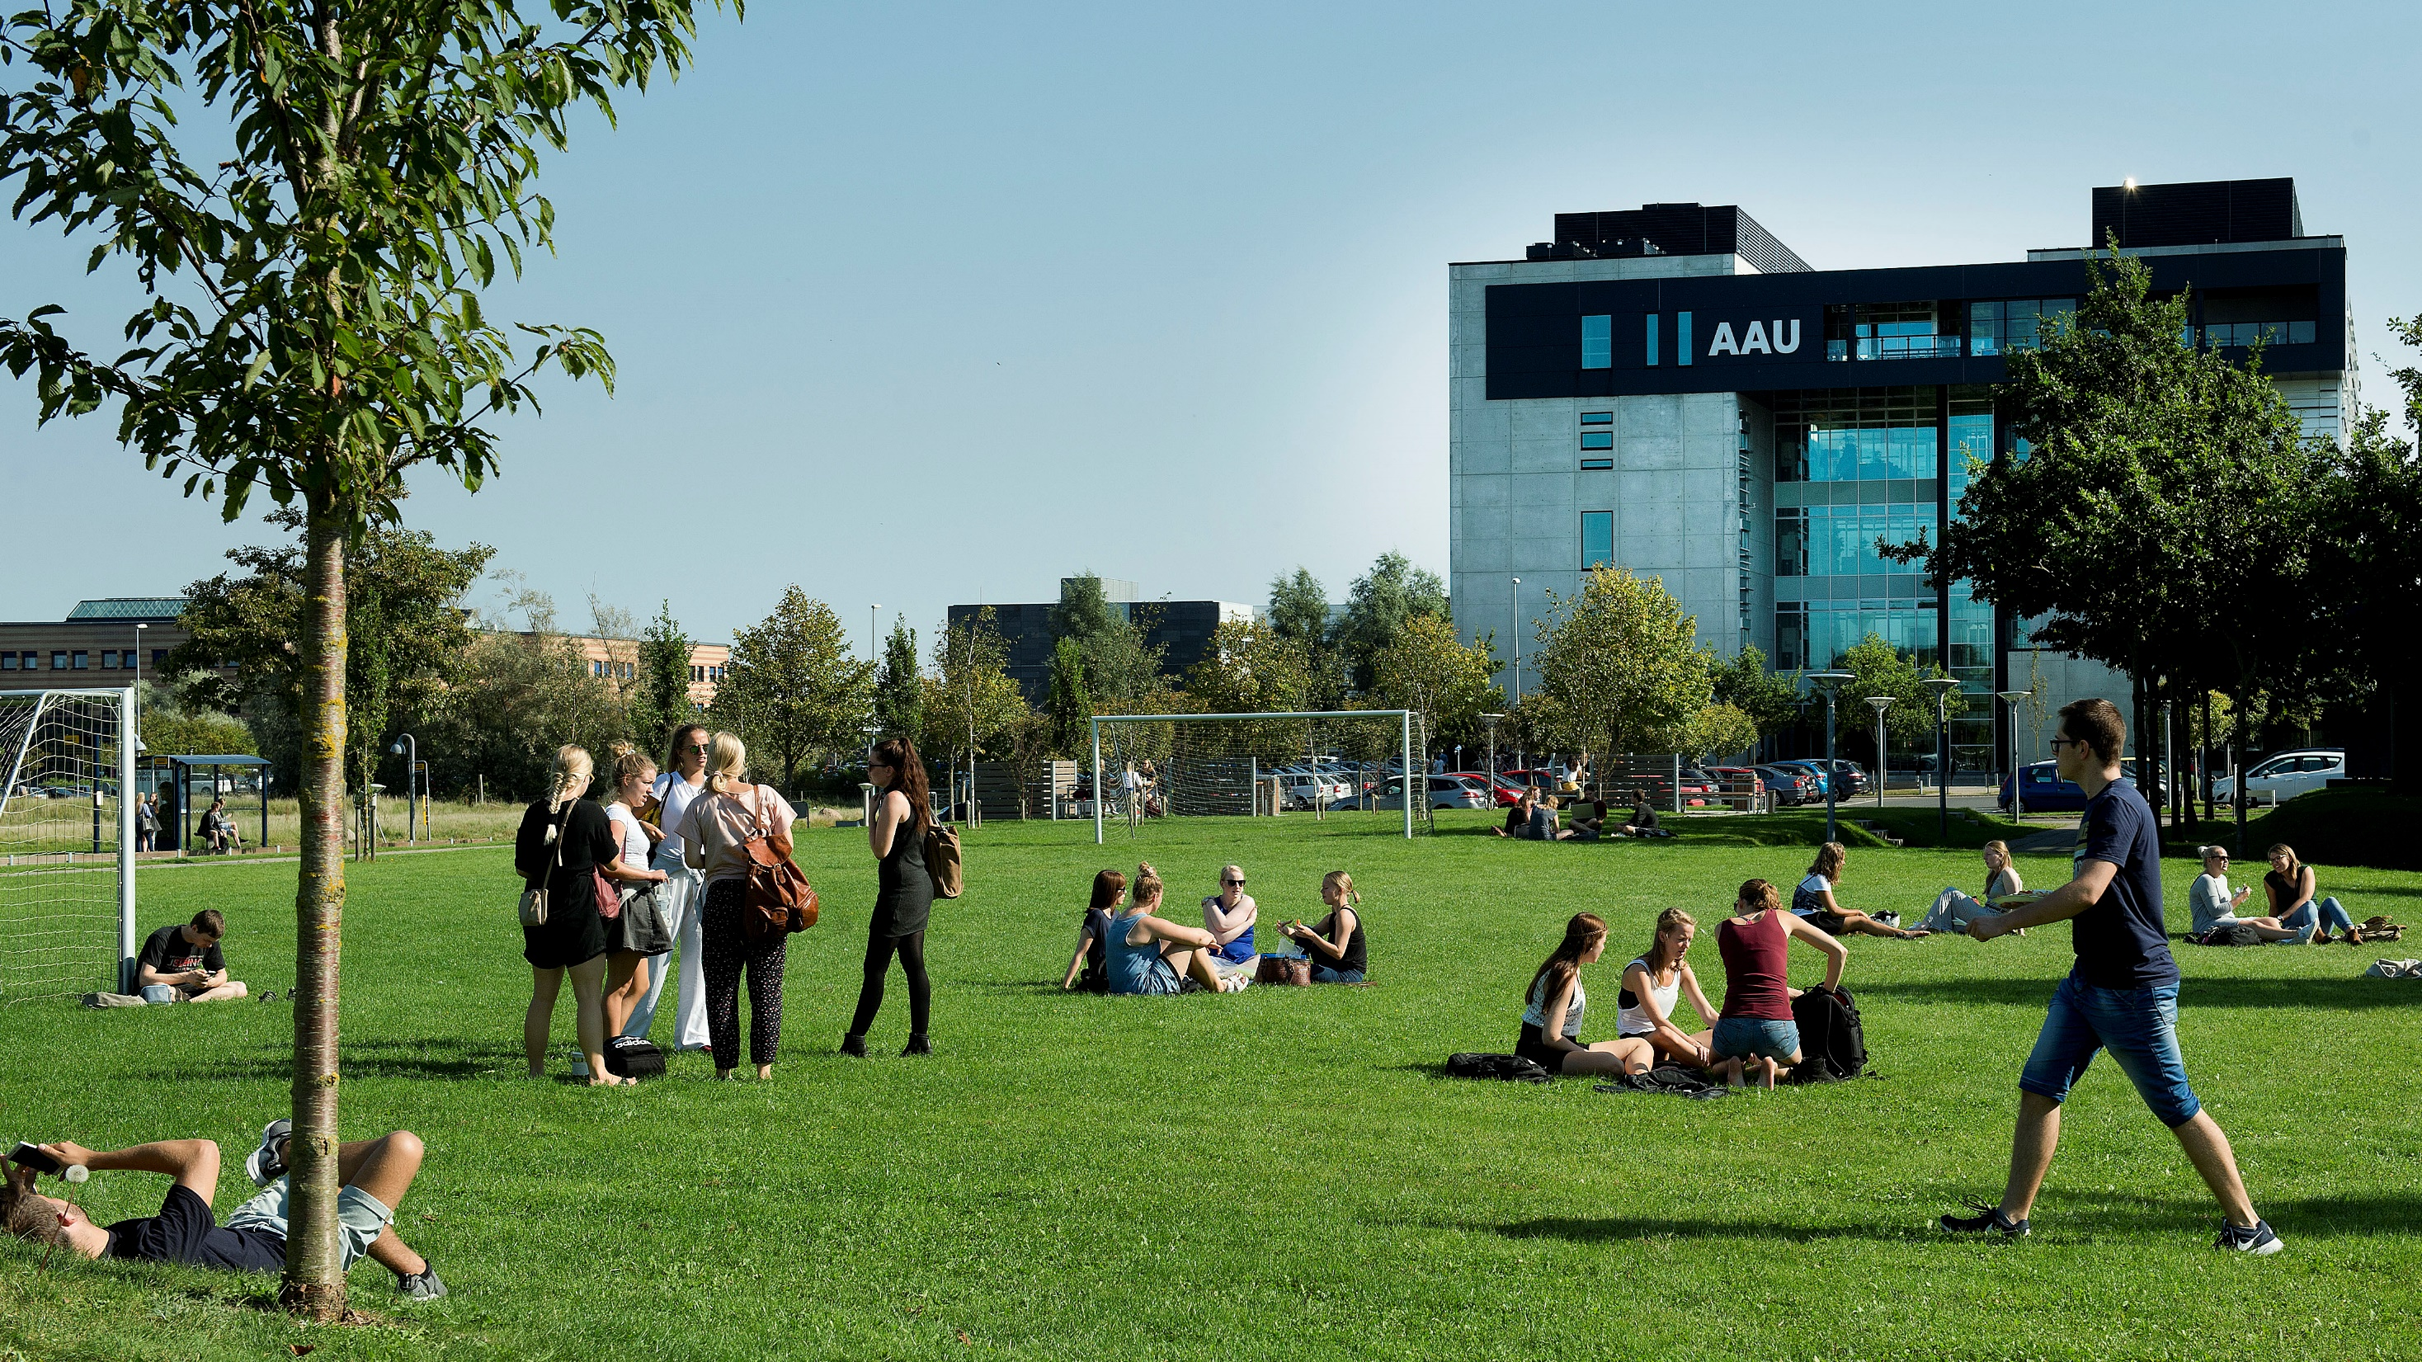
Grafer: Single-Source Shortest Paths Algorithms and Data Structures, ALG, F23, Lecture 9
Johannes Bjerva
🥳 tinyurl.com/alg-f09-morgen 🥳

Slide 2
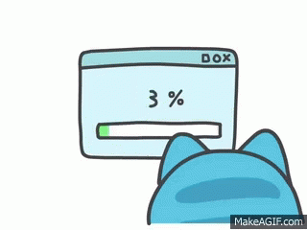
Opdateringer
Cases lægges op i eftermiddag!
Eksamen
Hjælpemidler der ikke er tilladt:
Kommunikation med andre
At direkte få/finde svaret på en opgave
Brug af AI (f.eks. ChatGPT)
Self-Study i morgen!
Lav liste over hjælpemidler du bruger!
Fredagsbar bagefter fra kl 16.!
Jeg køber første omgang med drikkevarer 🍻

Slide 3

Forelæsningernes emner
Algorithms, Correctness, and Efficiency
Insertion sort & Asymptotic notation
Recurrences & The Master Method
Divide-And-Conquer: Merge sort
Sorting Algorithms
Dynamic Programming
Elementary Data Structures
Hash Tables
Binary Search Trees
Elementary Graph Algorithms
Single-Source Shortest Paths
All-pairs Shortest Paths
Analyse
Design
Datastrukturer
Grafer

Slide 4
Outline
Vægtede grafer
Shortest-Paths
Bellman-Ford algoritmen
Single-Source Shortest Paths i DAGs
Dijkstra’s algoritme

Slide 5
Læringsmål
VIDEN
matematiske grundbegreber såsom rekursion, induktion, konkret og abstrakt kompleksitet
interne og eksterne datastrukturer, algoritmeprincipper såsom søgning, søgetræer, intern og ekstern sortering, dynamisk programmering, divide and conquer
grafer og grafalgoritmer såsom korteste vej, sammenhængskomponenter, udspændende træer
FÆRDIGHEDER
bestemme abstrakt kompleksitet for konkrete funktioner
gennemføre kompleksitets- og korrekthedsanalyse på simple algoritmer, herunder rekursive algoritmer
udvælge og anvende passende algoritmer til standard-opgaver, som f.eks. søgning, sortering og vejfinding
KOMPETENCER
Den studerende skal, stillet overfor en ikke-standard programmeringsopgave kunne
udvikle algoritmer og datastrukturer til løsning af opgaven
analysere de udviklede algoritmer

Slide 6

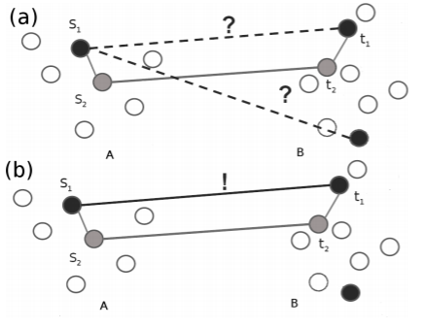
Hvorfor Shortest Paths?
”Selvfølgelig”: Stifindning i fysiske netværk
I byer, med GPS generelt
I computernetværk
Strømledninger
Osv…
Andre applikationer findes også!
Reinforcement Learning
Machine Learning i Grafer

Slide 7
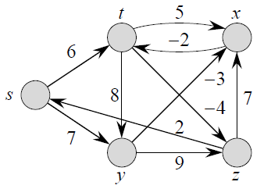
Vægtede Grafer
En vægtet graf er et par G = (V, E) = (Vertices, Edges) = (Knuder, Kanter)
V = en mængde af knuder
E = en mængde af kanter, (u, v)/{u,v}, der u og v ∈ V
En funktion w: E → ℝ giver en vægt til hver kant
Fungerer både for directed og undirected grafer

Slide 8
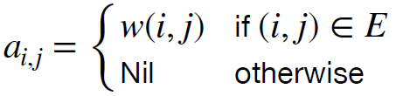
Repræsentation af Vægtede Grafer
Adjacency-list
Læg ind vægten som satellit-information på elementerne i listen
(u, v) ∈ E -> Adj[u] = ⟨v, w(u, v)⟩
Altså på hver plads i listen har vi knuden + kantens vægt
Adjacency-matrix
De boolske værdier erstattes af vægte, i matrixen A = a_{ij}
Afhængigt af applikationen er det måske bedre at bruge 0 eller ∞

Slide 9
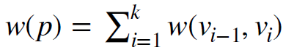
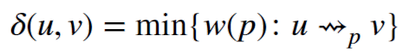
Shortest Path / Korteste vej
Givet en directed graf G = (V, E), med en vægtfunktion w: E → ℝ
Vægten w(p) af en vej gennem grafen p = ⟨v₀, v₁,…, v_{k}⟩, er summen af alle kanterne på vejen:
Definition: Vi definerer vægten af den korteste vej δ(u, v), fra u til v, som:
Dersom ingen vej findes mellem u og v, er δ(u, v) = ∞

Slide 10

Single-Source Shortest Path
Single-Source Shortest Path Problem: Givet en graf, G = (V, E), og en start-knude s ∈ V, vil vi finde den korteste vej fra s til alle knuder v ∈ V
Variationer:
Single-destination shortest path
Den korteste vej til en destination t ∈ V, fra alle knuder
Single-pair shortest path
Den korteste vej mellem u og v, givet u,v ∈ V
All-pairs shortest path
Den korteste vej mellem u og v, for alle par (u, v) ∈ V x V
Er vi ikke nødt til at gøre noget tilsvarende BFS, |V| gange?

Slide 11
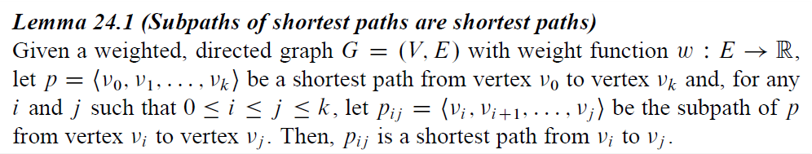
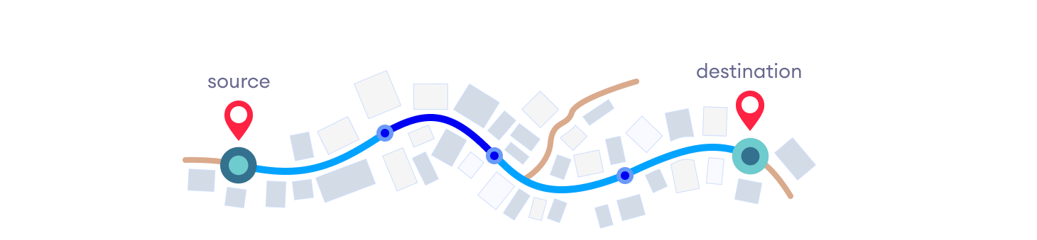
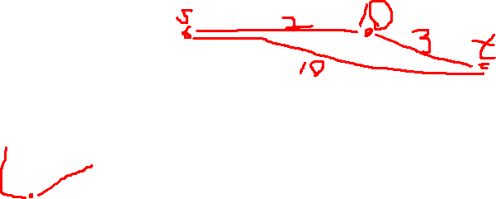
Optimal Understruktur
Shortest Path algoritmer afhænger af denne egenskap

Slide 12
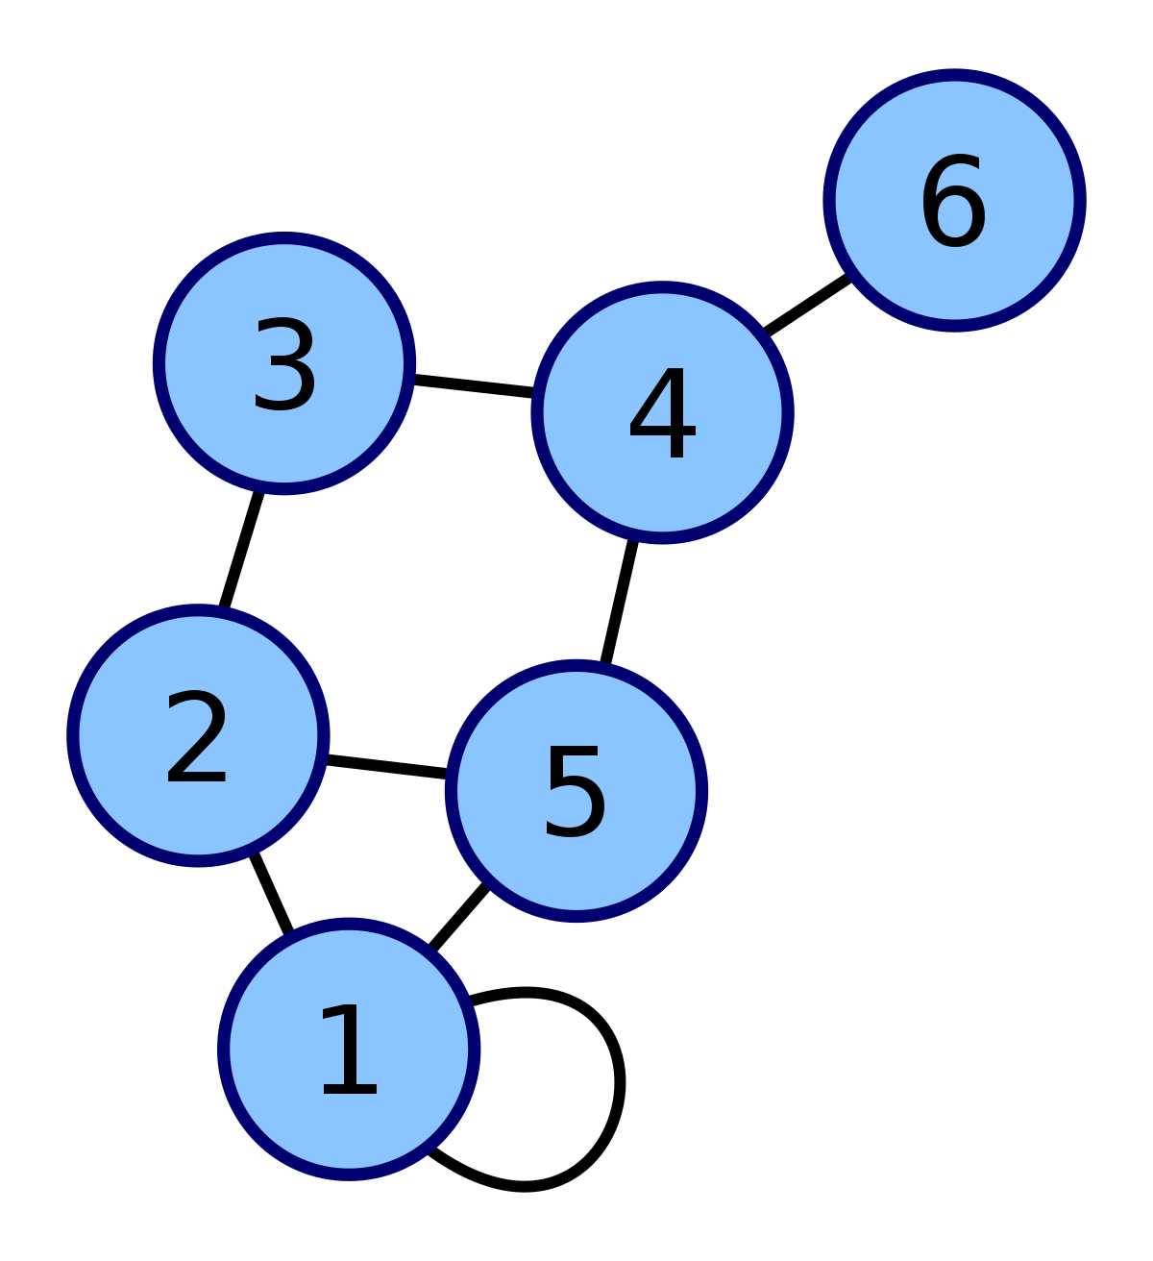
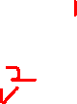
Cycles / Kredse
Antag at en graf G har en kreds c fra v til v, altså at v ⇝ v
Altså kan alle vejer p fra v₀ til v_{k} der indeholder v forlænges gennem at tillægge kredsen så mange gange vi vil
Tre cases:
Positiv kreds (w(c) > 0)
0-vægt kreds (w(c) = 0)
Negativ kreds (w(c) < 0)
5
20
5
-10

Slide 13
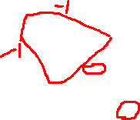
Negative kredse i dagens algoritmer
5
Dijkstra’s Algoritme
Udgår fra at alle vægte er ikke-negative
Bellman-Ford
Tillader negative vægte,
men giver kun et korrekt svar hvis der ikke er negative kredse,
returnerer ellers at der findes negative kredse
20
5
-10

Slide 14
Repræsentation af Shortest Paths
Vi antager at (1) vi ikke har negative kredse, dermed også at (2) alle vejer vi finder ikke har kredse
Som i BFS, bruger vi attributtet π (predecessor), og d (afstand) for at finde den korteste vej fra s til alle andre knuder
Vi opdaterer kontinuerligt en predecessor subgraph, G_{π} = (V_{π} , E_{π}), der
V_{π} = {v ∈ V: v.π ≠ Nil} ∪ {s}
E_{π} = {(v_{π}, v) ∈ E: v ∈ V _{π} ∖ {s}}
Når vi terminerer, har vi et shortest-path tree med rod i s:
V_{π} er de knuder vi kan nå fra s
G_{π} giver træet med rod s (altså ingen kredse)
For alle v ∈ V _{π} er den unikke vej fra s til v i G _{π}, den korteste vej fra s til v i G, med hensyn til vægtfunktionen w

Slide 15
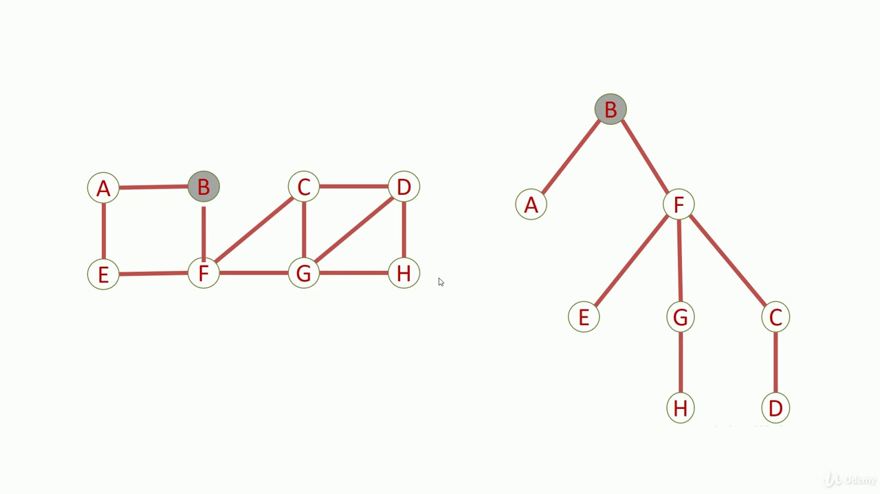
Graf
Predecessor Subgraph

Slide 16
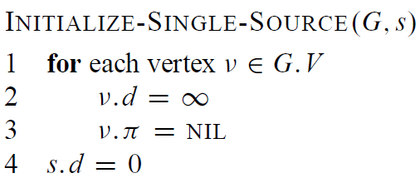
Relaxation (1)
Vi bruger en teknik der heder relaxation, i Bellman-Ford og i Dijkstra’s algoritme
For hver knude v ∈ V, opretholder vi et attribut v.d, der repræsenterer et shortest-path estimat fra s til v
v.d = afstand fra v til source
Altså en øvre grænse for den korteste vej fra kilden s til knuden v
Initialiseres for hver knude

Slide 17
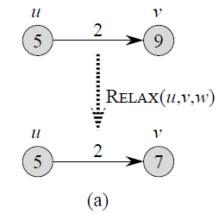
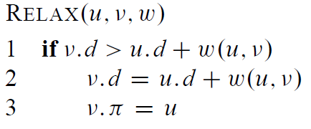
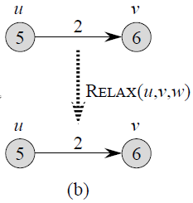
Relaxation (2)
v.d står i knuden
w står på kanten
Efter initialisering, vil vi forbedre våre estimater
Dette gør vi gennem at ”relaxe” kanterne (u, v) ∈ E

Slide 18
Egenskaber af Relaxation
Lemma 24.10-24.11 + Corollary 24.12 + Lemma 24.14, 24.15, 24.17 i CLRS
Sammenlign med Optimal Understruktur

Slide 19
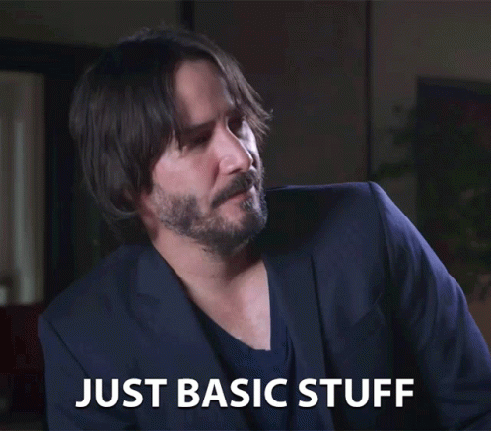
The ”Basics”
Vægtede grafer
Cycles / kredse
Repræsentation af shortest paths
predecessor subgraph G_{π} = (V_{π} , E_{π})
Optimal Understruktur / Relaxation

Slide 20
Bellman-Ford algoritmen
Løser single-source shortest path, inkluderet der hvor vi har negative vægte
Hvis der er negative kredse, siger algoritmen at ingen løsning findes
Hvis der ikke er sådanne kredse, giver algoritmen et shortest-path træ med rod i s ∈ V
Bellman-Ford:
Den korteste vej har maksimalt |V|-1 kanter, så vi finder alle korteste vejer fra s gennem at gøre relax |V|-1 gange, og for hver kant (u, v) ∈ E
Hvis vi efter dette stadigvæk kan få en mindre path, er det pga. at vi har en negativ kreds

Slide 21
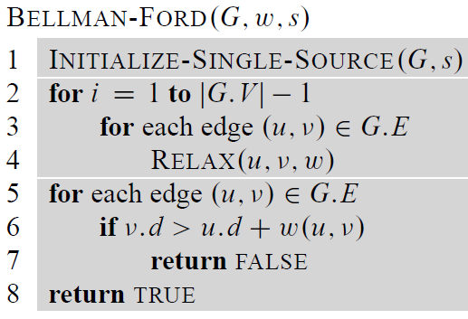
Bellman-Ford: pseudokode
Initialiser attributterne for hver knude. Analyse?
Θ(|V|) tid
Udvid ”fronten” af korteste veje |V|-1 gange. Analyse?
Θ(|V| |E|) tid
Undersøg om vi kan forbedre estimatet. Analyse?
Θ(|E|) tid
-> Negativ Kreds
Total Køretid?
Θ(|V| |E|)

Slide 22
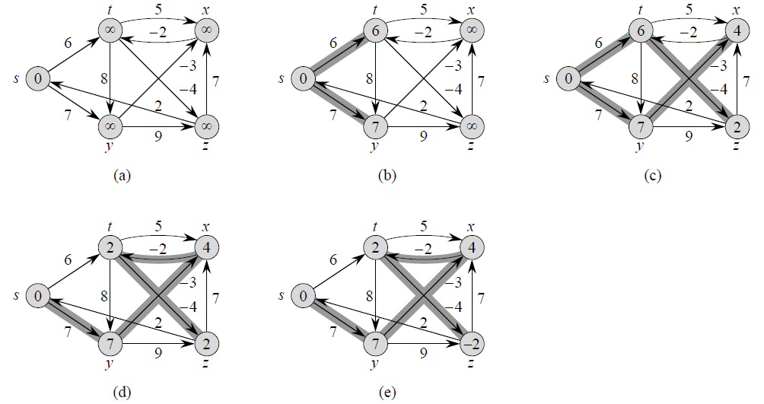
Bellman-Ford: Eksempel

Slide 23
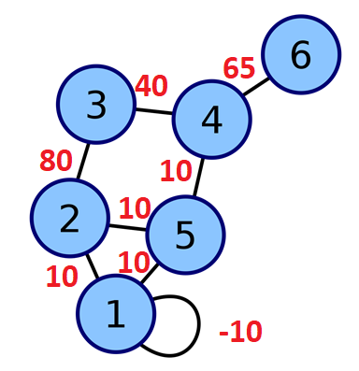
Case – 30 min
I arbejder med implementeringen af software for at finde mulige ruter for Tesla’s elektriske lastbiler. Datastrukturen i arbejder med er en graf, der hver knude repræsenterer en by, hver kant repræsenterer en vej, og vægten repræsenterer antal km. Undtaget er negative kredse – disse repræsenterer at opladningsmuligheder findes. Lastbilerne har nemlig en maksimal batterirækkevidde på 100km, så enhver rute der er >100km vil ikke fungere.
Undersøg grafen. Er der en mulig rute fra 3 til 6? Er der en mulig rute fra 2 til 6? Hvis ja, skriv ruten ned.
Bellman-Ford algoritmen fungerer med negative vægte, men ikke med negative kredse. Hvordan kan i få algoritmen til at fungere i dette case?
Kan Bellman-Ford eller Relax modificeres?
Kan datastrukturen modificeres?

Slide 24

Case Time
gr.nummer = fødselsmåned % 3
f.eks. Januar = 1, og 1%3 = 1
Juli = 7, og 7%3 = 1
Dagens funktion for case-gruppedannelse:
Svar via Google Forms
Ett svar per gruppe

Slide 25
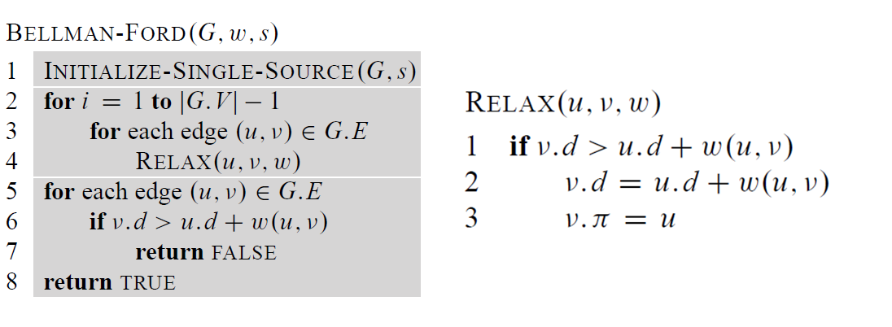
Case frem til 10:20
tinyurl.com/alg-f09-case1

Slide 26
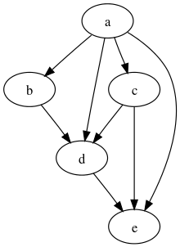
Single-Source Shortest Path i Directed Acykliske Grafer (‘DAG’)
”Orienterede grafer uden kredse”
I en DAG behøver vi ikke være urolige for negative kredse, eftersom der per definition ikke findes kredse
Vi kan forenkle algoritmen, gennem at udnytte topologisk ordning af knuderne
Vi kan lave en topologisk sortering, og få en lineær rækkefølge af knuderne.
Vi kan genbruge ideen fra Bellman-Ford, og reducere antallet iterationer i hovedløkken
Bellman-Ford:
Den korteste vej har maksimalt |V|-1 kanter, så vi finder alle korteste vejer fra s gennem at gøre relax |V|-1 gange for hver kant (u, v) ∈ E
Hvis vi efter dette stadigvæk kan få en mindre path, er det pga. at vi har en negativ kreds

Slide 27
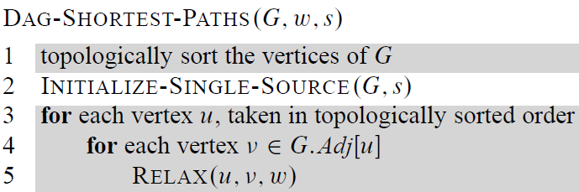
DAG Shortest Paths
Beregn en Topologisk Rækkefølge: Θ(|V| + |E|)
Udvid ‘fronten’ af shortest paths efter den topologiske rækkefølge: Θ(|V| + |E|)

Slide 28
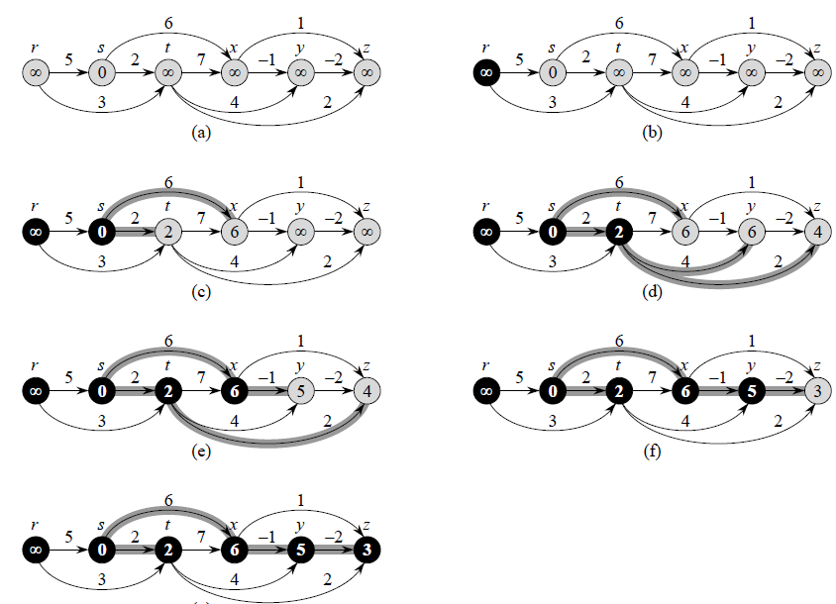
DAG Shortest Paths: Eksempel

Slide 29
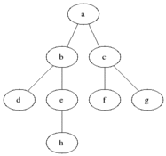
Dijkstra’s Algoritme
Løser Single-Source Shortest Path, med antagelsen at kanterne har ikke-negative vægte
Altså, ingen negative kredse
En generalisering af BFS over vægtede grafer
BFS laver et træ over de korteste vejer fra s, i en uvægtet graf
Som i Breadth-First Search (BFS), udvider ‘fronten’ i en øgende afstand fra s
Hver knude besøges en enkelt gang, og fortsætter ”i bredden” som BFS
Bruger en min-priority queue, sådan at vi altid kan fortsætte med udforskningen der vi har de korteste veje end så længe (og ikke-udforskede knuder)

Slide 30
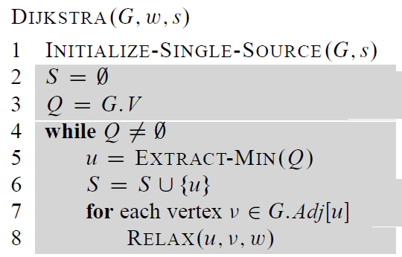
Dijkstra’s Algoritme: pseudokode
S = færdige knuder
Q = ufærdige knuder
Ta en knude med minimal afstand fra s i Q, og udvid fronten gennem at bruge relax på udgående kanter

Slide 31
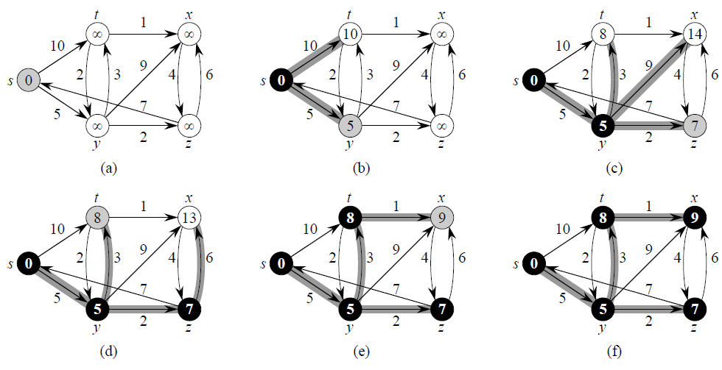
Dijkstra’s Algoritme: Eksempel

Slide 32
Dijkstra’s Algoritme: Køretid
Afhænger af implementeringen af priority queuen Q
Θ(|V|)
Q populeres implicit med |V| Insert operationer
Hver knude går ind i Q en enkelt gang.
Derefter kaldes Decrease-Key implicit (i Relax) max |E| gange

Slide 33
Dijkstra’s Algoritme: Køretid
Q kan implementeres som en array
Knuder nummereres fra 1 til |V|
Insert og Decrease-Key bruger Θ(1)
Extract-Min bruger Θ(V)
Altså bruger Dijkstra’s algoritme Θ(|V|²) + Θ(|E|) = Θ(|V|²)
Dersom G er meget ”sparse” – Mer specifikt, når |E| = O(V² / lg V), kan vi bruge, f.eks., en
Min-heap, med O((|V| + |E|) lg V) -> O(|E| lg V) hviss alle knuder kan nås fra s

Slide 34
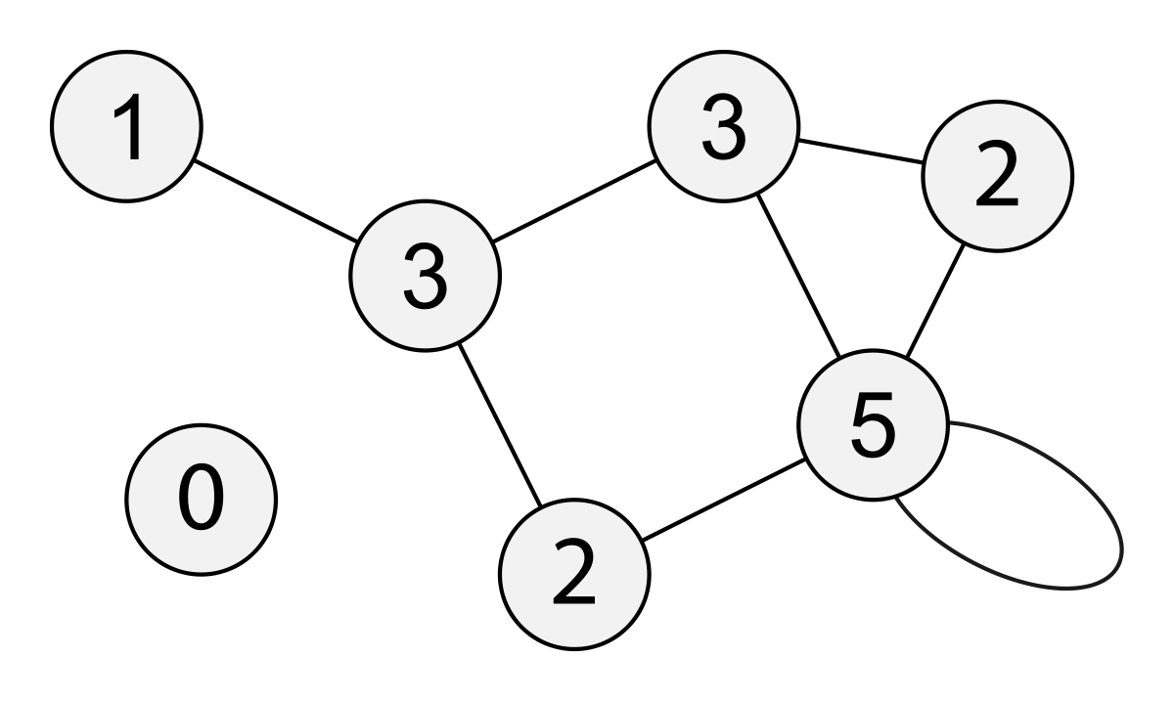
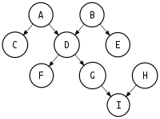
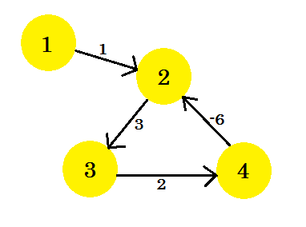
Bellman-Ford vs. Dijkstra vs. Single-Source Shortest Path i DAG
BF
(opdager kredsen)
Dijkstra
DAG-algoritmen
BF
DIJ
DAG
BF
(opdager kredsen)

Slide 35
Opsummering
Vægtede grafer og repræsentationer
Single-Source Shortest Paths (+ varianter)
Bellman-Ford: Θ(|V| |E|)
Tillader negative vægte, og kan sige om der findes negative kredse
Single-Source Shortest Path i DAGs: Θ(|V| + |E| )
Antager en graf G uden kredse (A = Acyclic)
Bruger topologisk rækkefølge for at få en bedre performance
Dijkstra’s Algoritme: Θ(|V|²), eller O(|E| lg |V|)
Antager at G ikke har negative kanter
Generalisering af BFS for ikke-negative vægtede grafer
Køretiden afhænger af implementeringen af min-priority queue

Slide 36
Dagens Opgaver
Hands-on / Teori:
24.5-4 og 24.3-3 fra CLRS (modificering af Dijkstra + relaxation)
Implementering af *vægtede* grafer
Implementering af Relax
Implementering af Bellman-Ford
Næste gang: Modificeret eksamensopgave fra F21

Slide 37
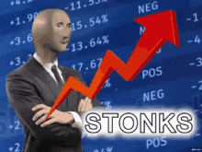
Evaluering
tinyurl.com/alg-f09-eval

